Slide 1
Titulo Proyecto
Reconocimiento del territorio colombiano una mirada a la educación progresiva

Slide 2
HISTORIA
El proyecto nace con la unión de dos proyectos correlacionados con el medio ambiente, el cuidado del planea, la producción de conocimientos en competencias tecnológicas y científicas, en personas jóvenes que deseen ser influenciadores del conocimiento y a su vez siendo las semillas del mismo.
Proyecto ondas
Proyecto Electrónica y Tecnología

Slide 3
Problema
Los colegios, una de los principales bases para nuestro futuros colegas del pais, posee en sí el poder de ser, no un ente el cual sea gasto para el país, si no una fuente de generación de ingresos el cual podrá ser destinado al mejoramiento de las condiciones educativas del plantel y afectar de manera productiva a la comunidad en general.
En el país estamos viviendo que las áreas rurales se están quedando sin sucesores del campo, puesto que se trasladan a las principales ciudades por un mejor futuro.
Colombia siendo uno de los principales países donde la diversidad en el campo y los climas que poseemos, destacan por la producción de la agronomía colombiana. Pero por falta de educación y acompañamiento no se esta dando el máximo provecho de los beneficios de nuestro campo.

Slide 4
Justificación
El paneta esta pasando por uno de los mas grandes cambios en la historia. Su temperatura va en aumento afectando a toda la población. Por ello hemos fortalecido y unidos dos áreas importantes para Colombia la agricultura y Tecnología, puesto que los siguientes gobiernos deberán apuntar al aprovechamiento de las energías renovables y obtener así uno de los mas anhelados días donde se de el máximo aprovechamiento de las energías.
Libro verde 2030.

Slide 5
justificación
Colombia
Desperdicia el 34 % de la comida
Desperdicia el 43 % del agua
Tasa de reciclaje es de 8.6 %
Anualmente se pierden mas de 120 mil hectáreas de bosque natural

Slide 6
justificación
Colciencias, potencia la ciencia, la tecnología y la innovación para encontrar soluciones a estas problemáticas que afectan a gran cantidad de personas.
Agua potable y comida.
Energías limpias.
Ciudades sostenibles

Slide 7
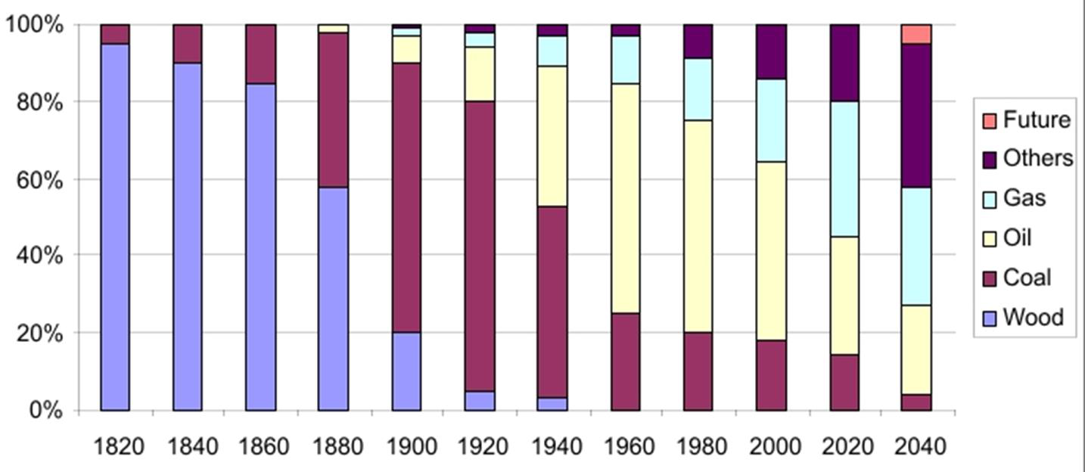
TENDENCIA FUENTES DE ENERGÍA

Slide 8
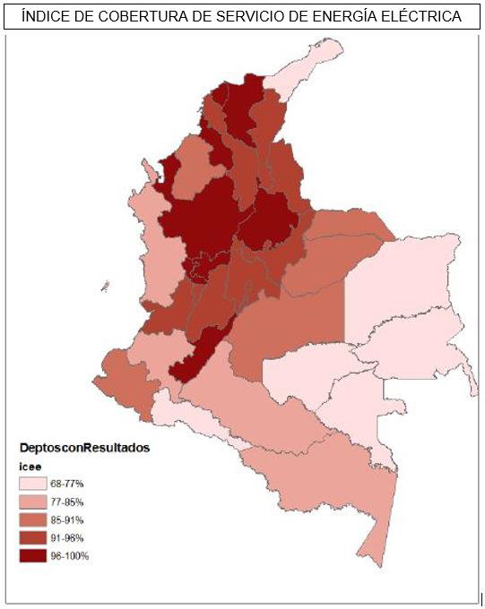

Slide 9
Objetivos
Siembra tecnificada.
Fortalecimiento de los saberes en la agricultura colombiana desde lo urbano y haciendo una mirada a los colegios productores.
Tener un seguimiento de las siembras teniendo en cuenta los productos a estudiar.
Obtener sostenibilidad energetica.

Slide 10
Auto sostenibilidad energética
Solar térmica
Solar foto voltaica
Energía limpia :Utiliza fuentes renovables o no invasivas de energía eléctrica para su funcionamiento, siendo la energía solar fotovoltaica la mejor alternativa por costo y eficiencia.

Slide 11
Ventajas
Fiabilidad
Durabilidad
Bajos costos de mantenimiento
No hay costos por combustibles
Reducción de la contaminación sonora
Modularidad Fotovoltaica
Seguridad
independencia
Desempeño en grandes alturas.

Slide 12
Desventajas
Costo inicial .
Educación.

Slide 13
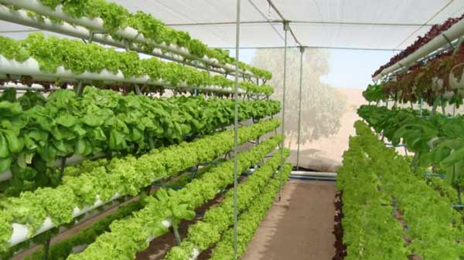
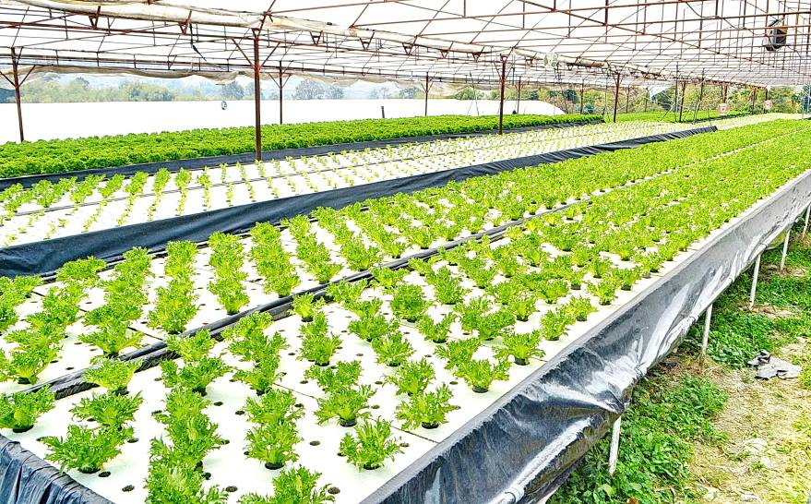
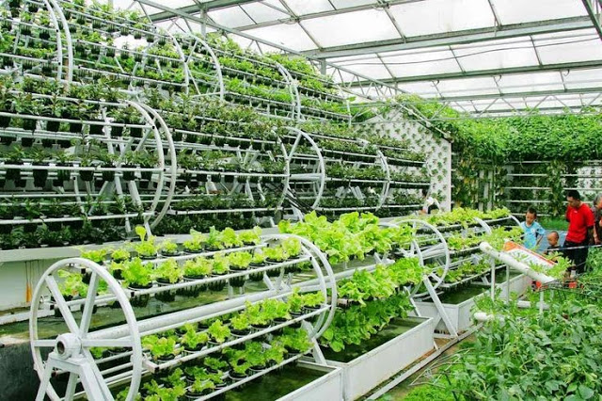
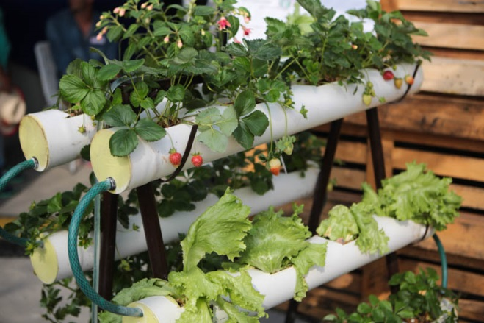
Agricultura urbana
Mejoramiento productivo
Saberes
Técnicas.
Creatividad

Slide 14
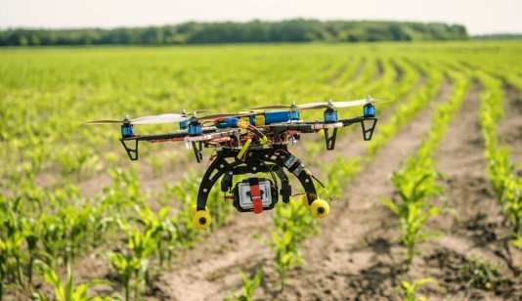
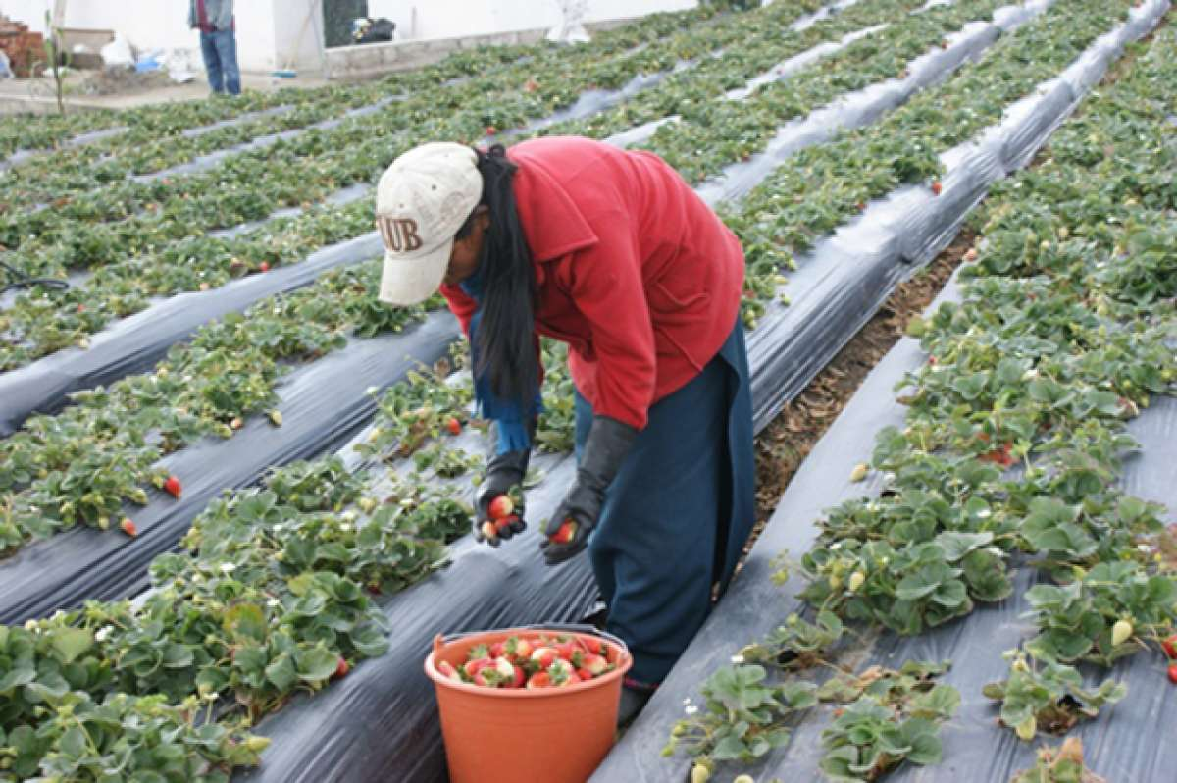
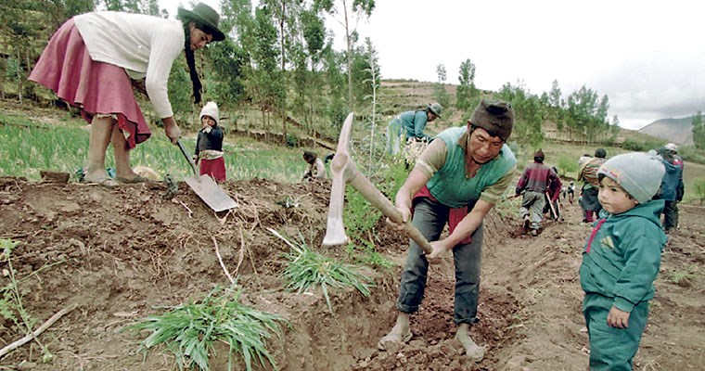
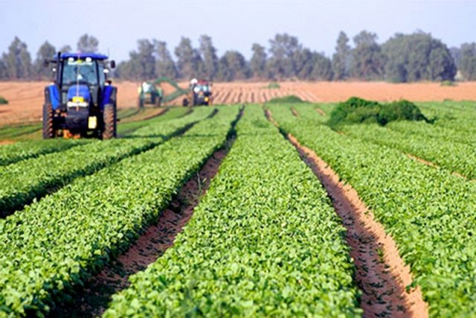
Agricultura rural
Creatividad
Saberes
Técnicas.
Mejoramiento productivo

Slide 15
Colombia 2030 libro verde
Desarrollo sostenible.
Política Nacional de Ciencia e Innovación que a través de un enfoque transformativo busca aportar a la solución de los grandes desafíos sociales, ambientales y económicos expresados en los Objetivos del Desarrollo Sostenible (ODS).
Video

Slide 16
Cuidado de ambiente y apropiación de los territorios
La falta de conocimientos y conciencia acerca de nuestras relaciones con el medio ambiente conduce a las personas a actuar como si no fuesen parte de él. Esta situación dada origen a los diversos problemas ambientales actuales como son la contaminación del aire, el agua, el suelo por basura doméstica, residuos industriales, gases de transporte vehicular, uso de agroquímicos, etcétera; los que a su vez incrementan los problemas ambientales globales, entre ellos el efecto invernadero, el agujero de la capa de ozono, la desaparición de los bosques tropicales y el retroceso de los glaciares.
Escuelas Limpias con el fin de concientizar a la comunidad educativa y la población en general en el cuidado del medio ambiente y, a través de distintas actividades, minimizar los problemas de contaminación, en especial aquellos originados por los residuos sólidos.

Slide 17
Cuidado del ambiente en el alumno
Promover la participación activa y sostenida de los estudiantes en el cuidado y la protección del medio ambiente a través de charlas y talleres ambientales presenciales y didácticos para lograr su concientización y el fortalecimiento de la aplicación en la institución.

Slide 18
Ley 1715
Artículo 11: “Como fomento a la investigación, desarrollo e inversión en el ámbito de la producción y utilización de energía a partir de Fnce (Fuentes No Convencionales de Energía), la gestión eficiente de la energía, los obligados a declarar renta que realicen directamente inversiones en este sentido, tendrán derecho a reducir anualmente de su renta, por los 5 años siguientes al año gravable en que hayan realizado la inversión, el cincuenta por ciento (50%) del valor total de la inversión realizada.”
La presente ley tiene por objeto promover el desarrollo y la utilización de las fuentes no convencionales de energía, principalmente aquellas de carácter renovable, en el sistema energético nacional, mediante su integración al mercado eléctrico, su participación en las zonas no interconectadas y en otros usos energéticos como medio necesario para el desarrollo económico sostenible, la reducción de emisiones de gases de efecto invernadero y la seguridad del abastecimiento energético. Con los mismos propósitos se busca promover la gestión eficiente de la energía, que comprende tanto la eficiencia energética como la respuesta de la demanda.
Artículo 12: “Incentivo tributario IVA. Para fomentar el uso de la energía procedente de Fnce, los equipos, elementos, maquinaria y servicios nacionales o importados que se destinen a la preinversión e inversión, para la producción y utilización de energía a partir de las fuentes no convencionales, así como para la medición y evaluación de los potenciales recursos estarán excluidos de IVA.”
Artículo 13: “Incentivo arancelario. Las personas naturales o jurídicas… sean titulares de nuevas inversiones en nuevos proyectos de Fnce gozarán de exención del pago de los Derechos Arancelarios de Importación de maquinaria, equipos, materiales e insumos destinados exclusivamente para labores de preinversión y de inversión de proyectos con dichas fuentes”

Slide 19
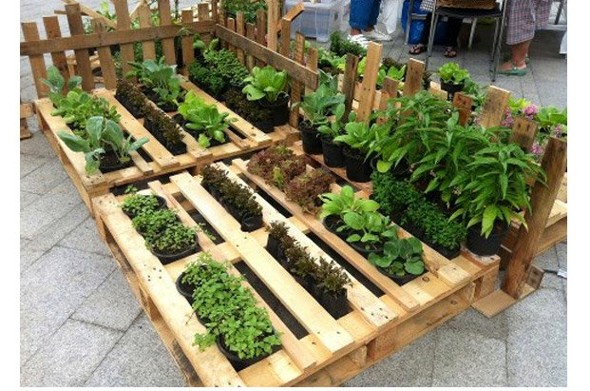
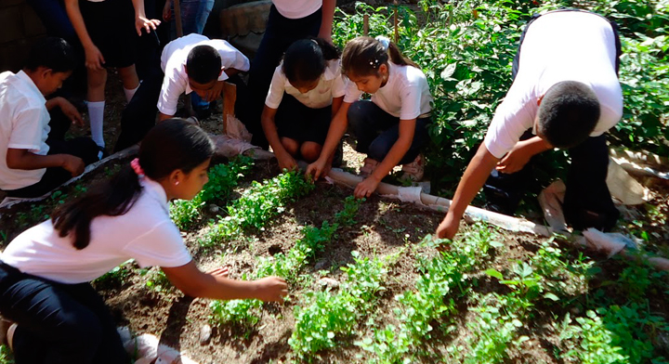
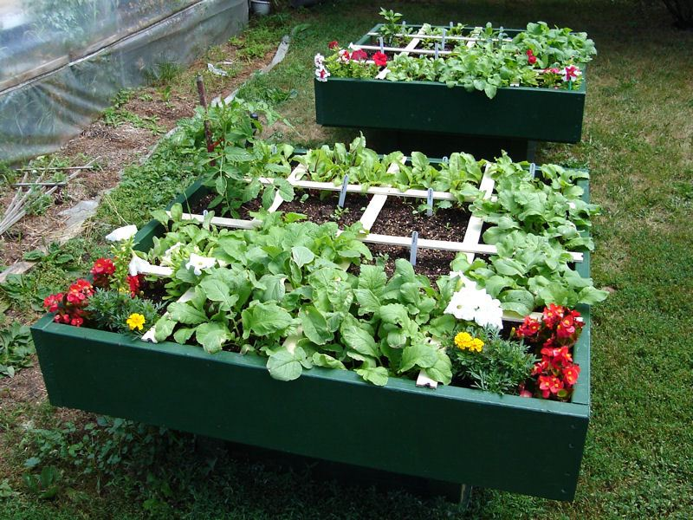
Agricultura huertas escolares

Slide 20
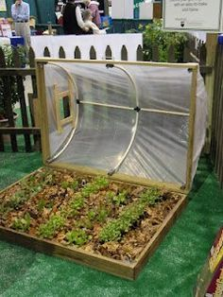
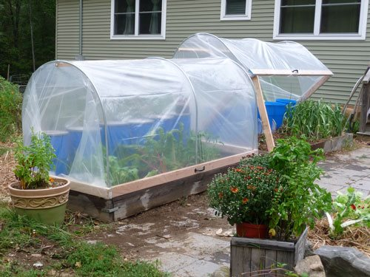
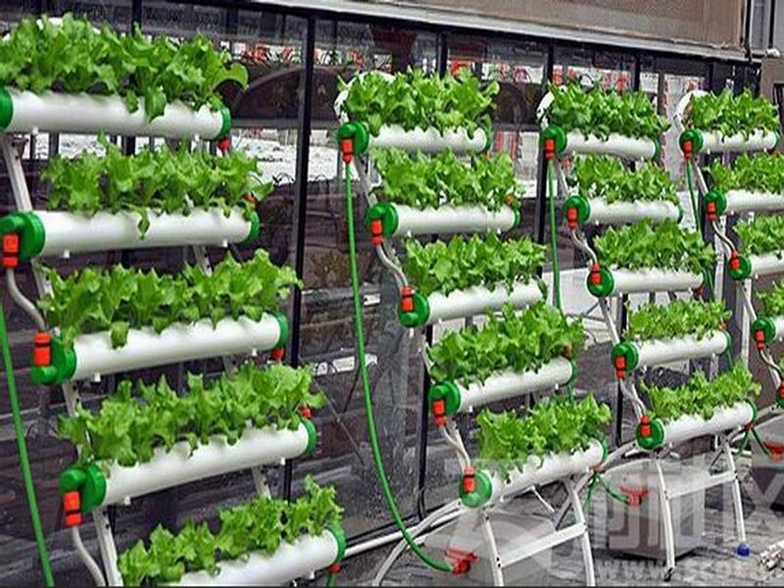
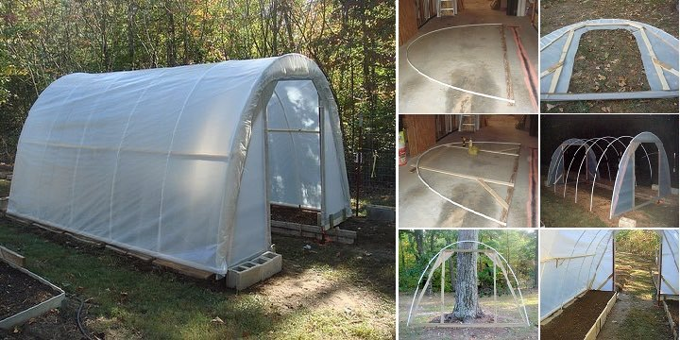
investigación en la agricultura. Urbana y rural, apropiación del conocimiento colombiano

Slide 21
Emisora. Programas educativos agronomía colombiana
Investigación del periodismo y las noticias actuales
Avances tecnológicos y programas en vivo sobre que piensa las personas sobre un tema
Innovemos para el crecimiento.

Slide 22
Productos en apoyo
Siembra de cacao para el apoyo de la paz y no a la siembra ilegal.
Yuca. El caribe necesita nutrición a base de yuca.
Tomate hibrido, posee un siembra dificultosa, siembra en semilleros, selección de la semilla en cuartos oscuros.

Slide 23
Variables analizar
Inteligencia de enjambre.
Control automatizado
Alarmas
Accesos, variables económicas
3 R (Reducir, Reutilizar, Reciclar)
Siembra controlada.
Aprovechamiento del espacio con fines académicos productivos

Slide 24
Aportantes de conocimiento.
Estudiantes
Docentes
La institución
AGROSAVIA
Universidad Distrital.
Fincas
Ciudadanía
Profesionales acompañantes.

Slide 25
Visitas
AGROSAVIA. Corporación colombiana de investigación agropecuaria, bridara todo el apoyo en conocimiento y aprendizajes.
Universidad distrital brindara su apoyo en conocimientos tecnológicos.

Slide 26
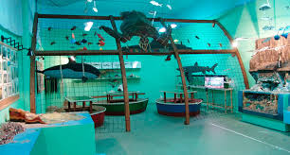
Aulas didácticas y lúdicas
Clases mas progresivas con aulas dinámicas y enfocadas al aprendizaje teórico - practico, en un marco investigativo de la agricultura colombiana.

Slide 27
Ahorro colegio
Mantenimiento de la entidad
Sostenimiento de plantas y animales.
Proyectos educativos
Energético

Slide 28
Semillero
Se encontrara formado por alumnos y docentes, que deseen ayudar al desarrollo progresivo de la agricultura urbana y la tecnificación del campo colombiano.
Tendrá como enfoque principal la educación didáctica e interactiva, enfocando al aprendizaje y a la apropiación del territorio para la obtención del máximo aprovechamiento del campo.
Ser promotores del conocimiento colectivo trabajando bajo propósitos de la inteligencia colectiva.
Educar al ciudadano sobre los buenos hábitos para el cuidado del ambiente y una buena salud alimenticia.

Slide 29
Que se cultivará?
Yerbas aromaticas..

Slide 30
Producción
Energia limpia (auto avastecimiento y venta de la misma)
Productos naturales.
Vegetales
Conocimiento
Protección y cultura ciudadana

Slide 31
Gracias
PREGUNTAS….

